Slide 1
ROBSON HENRIQUE FERREIRA
Projeto acadêmico de gerenciamento de listas

Slide 2
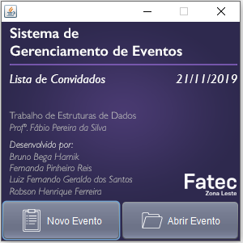
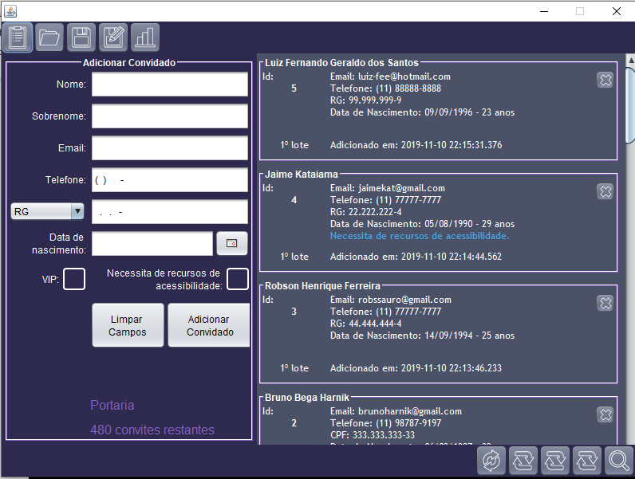

Slide 3
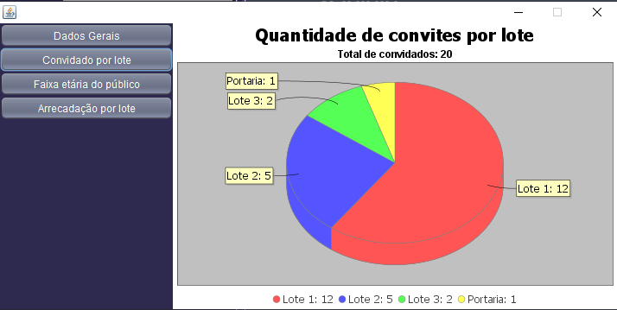
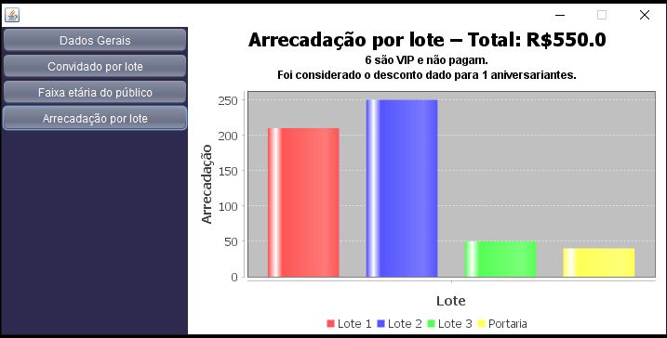
Por quê?
Lista duplamente ligada
Merge Sort
Recursividade
Modelo MVC
Gestão
Regras de negócio / Requisitos
Jframe
Gravação e Leitura em disco
Threads
POO

Slide 4
Obrigado!
Robson Henrique Ferreira – FATEC ZL
robson.hferreira@Hotmail.com
(11) 98134-4537
https://github.com/Robssauro/RobsonHF

